Slide 1


Slide 2






Trong hình dưới đây có những số nào?

Slide 3

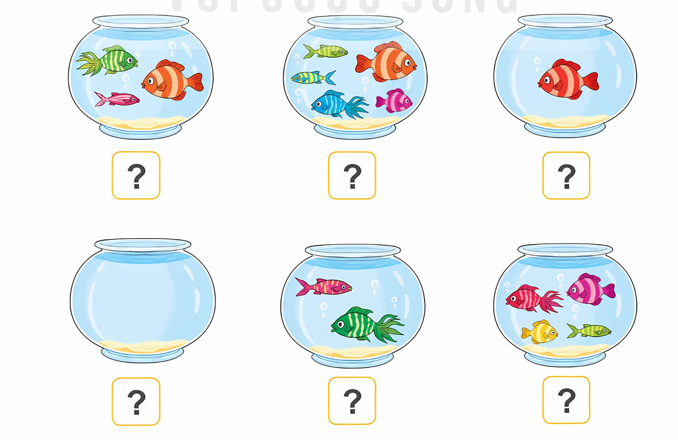
Trong mỗi bể có bao nhiêu con cá?
3
5
1
0
2
4

Slide 4

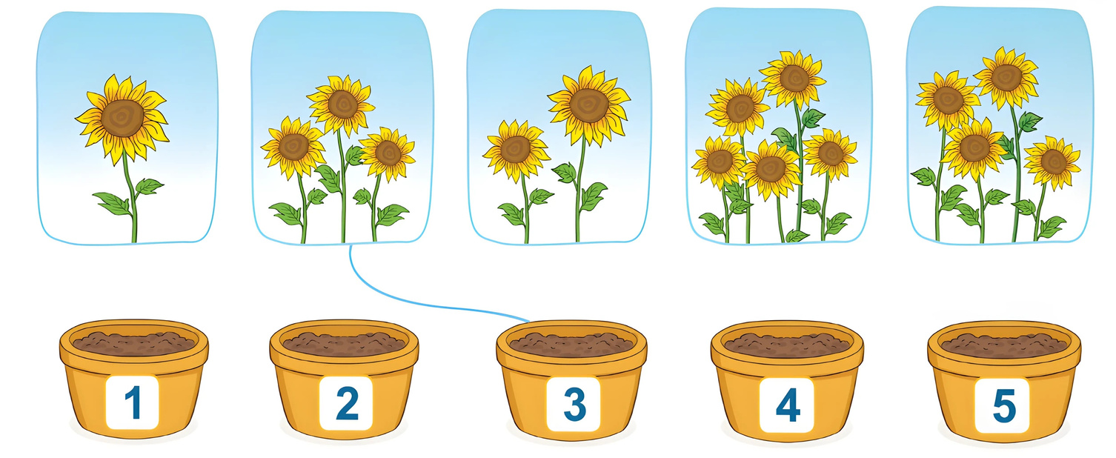






Tìm chậu hoa thích hợp

Slide 5

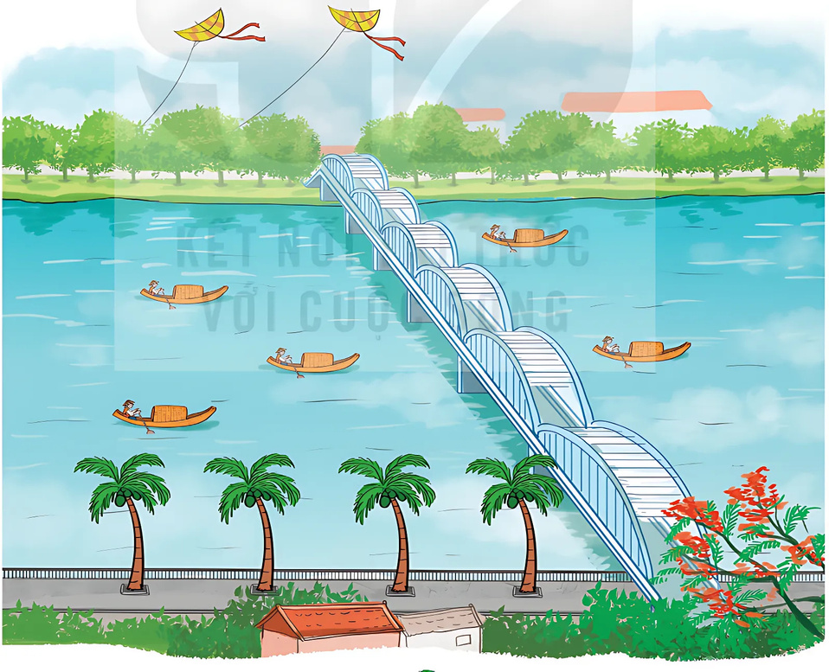

Số?
2
4
5

